Slide 1
Mobile Role-Playing Game
GNEX API Mobile C
고수열
2009.02. KoSooYoul
http://www.ahyane.net

Slide 2
목 차
제작 개요
제작 기간
제작 환경
게임 모드
구현 이벤트
이벤트 / 맵 편집기
게임 화면
향후 과제

Slide 3
제작 개요
제작 개요
  Role-Playing Game 구현
  공간상 제약이 없는 Mobile 환경
  GNEX API를 이용한 Mobile C 이용
구현 사항
  케릭터 및 이벤트 움직임
  맵의 출력
  이벤트의 실행 및 세부 이벤트 구현
  전투 처리
  메뉴 및 기타 인터페이스 표시

Slide 4
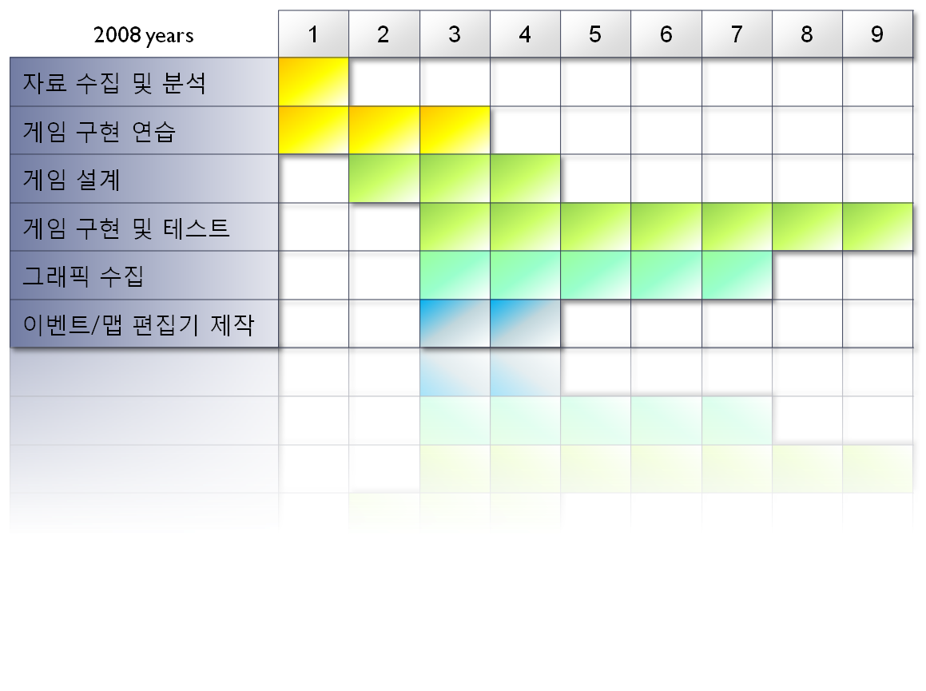
제작 기간
제작 기간 : 2008.01.25 ~ 2008.09.09

Slide 5
제작 환경
제작 도구
  게임 제작 및 테스트
    GNEX SDK
  이벤트 및 맵 편집기 제작
    Visual Basic 6.0
실행 환경
  기종
    LG-SH150A
  LCD Size
    240 x 298

Slide 6
게임 모드(1)
  타이틀 모드(0)
    타이틀 화면 출력 및 메뉴 선택
  이동 모드(1)
    주인공, 이벤트 및 맵 출력
    퀵 슬롯 및 맵 정보, 기타 인터페이스 표시
    주인공 이동 및 이벤트 실행
  메뉴 모드(2)
    메뉴 출력 및 메뉴 선택
  이벤트 수행 모드(3)
    각 구현 이벤트 수행

Slide 7
게임 모드(2)
* 미구현
타이틀 출력
주인공 이동
0 타이틀 모드
새로 시작
1 이동 모드
이벤트 실행
메뉴 실행
이어서
이벤트,맵 출력
게임 옵션
인터페이스출력
주인공 상태
움직임 정지
2 메뉴 모드
장비 목록
3 이벤트 수행
이벤트처리반복
도구 목록
스킬 목록

Slide 8
구현 이벤트
화면 출력 이벤트
  문장 출력
  선택지
  상점 처리
  전투 처리
  지연
데이터 변경 이벤트
  문장 결합
  스위치 및 변수 조작
  주인공 스테이터스 변경
  지역 워프
  주인공 및 이벤트의 이동 및 방향 전환
  주인공 아이템 및 스킬 습득
  스위치와 변수에 대한 조건분기

Slide 9
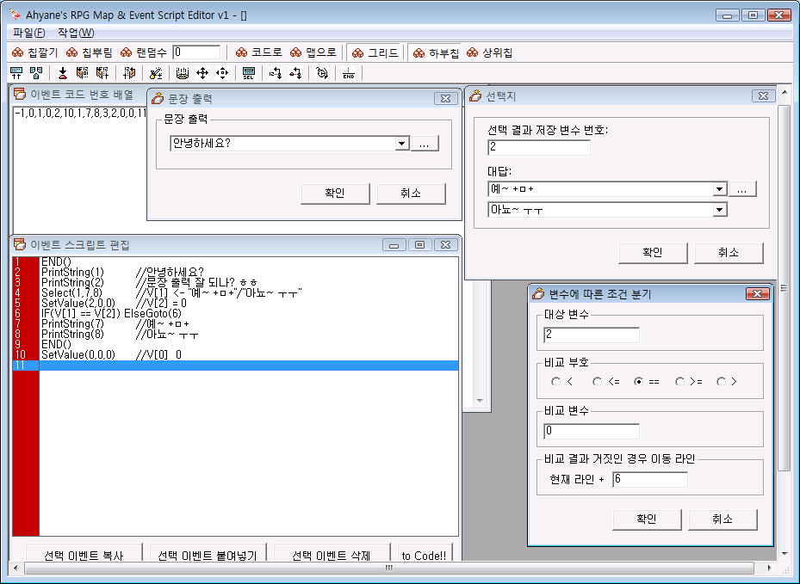
이벤트/맵 편집기(1)
이벤트 편집

Slide 10
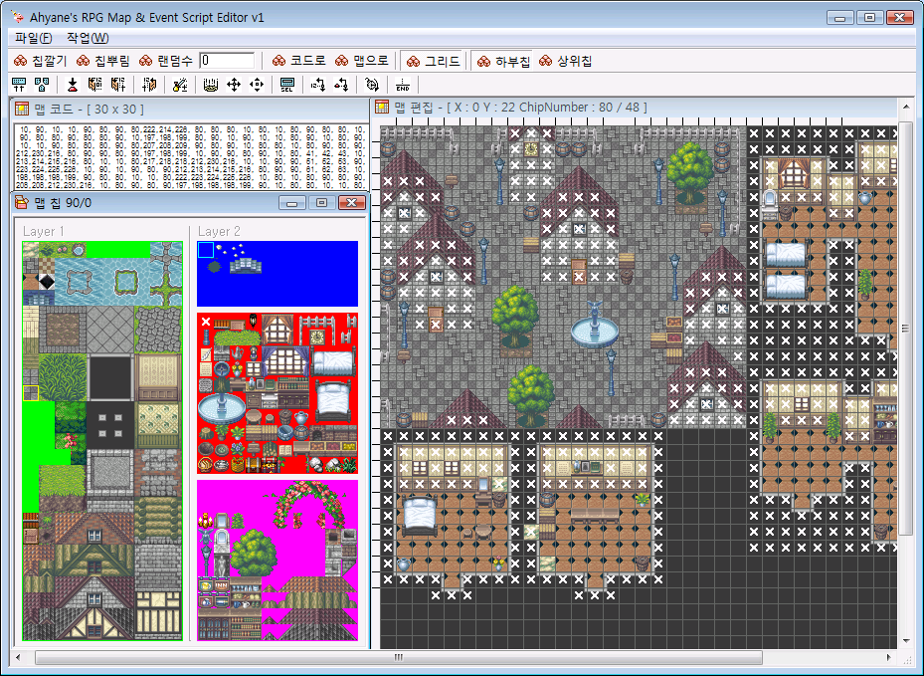
이벤트/맵 편집기(2)
맵 편집

Slide 11
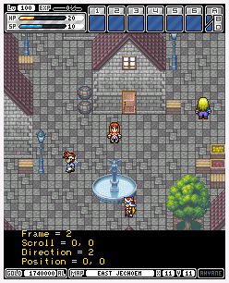
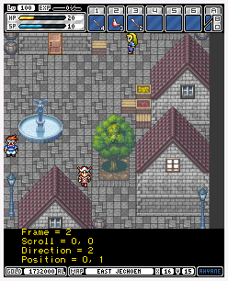
게임 화면(1)
이동 모드
Layer 1 – 바닥
Layer 2 – X
Layer 1 – 바닥
Layer 2 – 나무(반투명 처리)

Slide 12
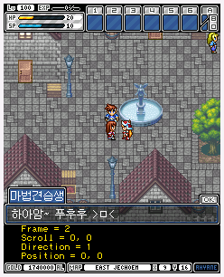
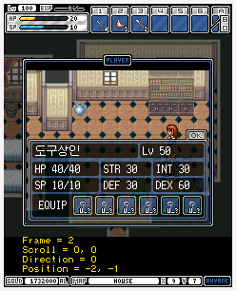
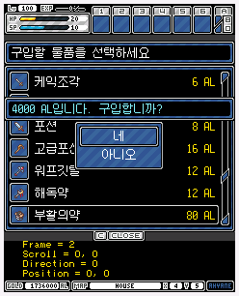
게임 화면(2)
이벤트 수행 모드
<문장 출력>
<전투 처리:적 상태보기>
<상점 처리:구매 처리>

Slide 13
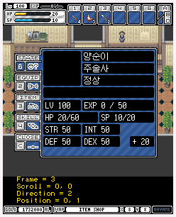
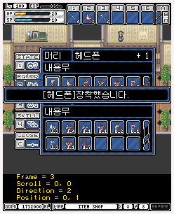
게임 화면(3)
메뉴 모드(1)
<주인공 상태 보기>
<장비 목록:장착>

Slide 14
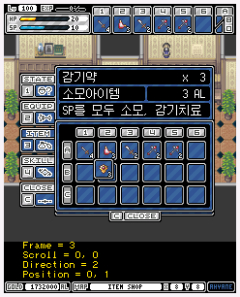
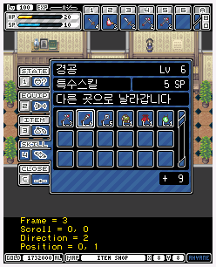
게임 화면(4)
메뉴 모드(2)
<아이템 목록:퀵 슬롯 설정>
<스킬 목록>

Slide 15
향후 과제
  타이틀 모드 완성
  전투 처리 이벤트 완성
  배경음 및 효과음 삽입
  아이템 및 스킬 사용 구현
  아이템 및 스킬 설명 보기 구현
  시나리오 적용
  맵 추가
  이벤트 추가

